Slide 1
이클립스 + Git
실습 3
merge, conflict

Slide 2
A커밋 & B 커밋
pull 없이 커밋 부터 하려 하면??

Slide 3
이제 A 가 ‘새로운 커밋’ 후 ‘push’ 까지 해보자.
그런데!
B 가 pull 을 먼저 하지 않은채 자기만의 업데이트를 수행하여 커밋하고 push 하려 하면 어떻게 될까???

Slide 4
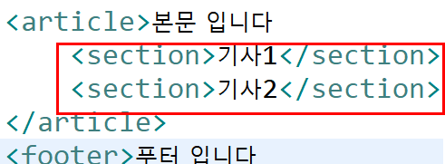
A : ‘변경’ 하고 commit & push진행
index.jsp 에서

Slide 5
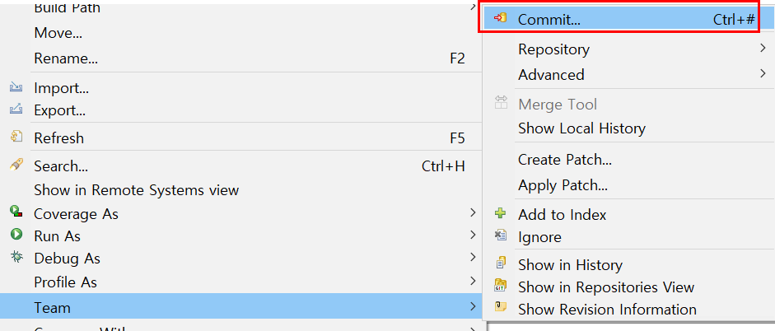
곧바로
Team - Commit 수행

Slide 6
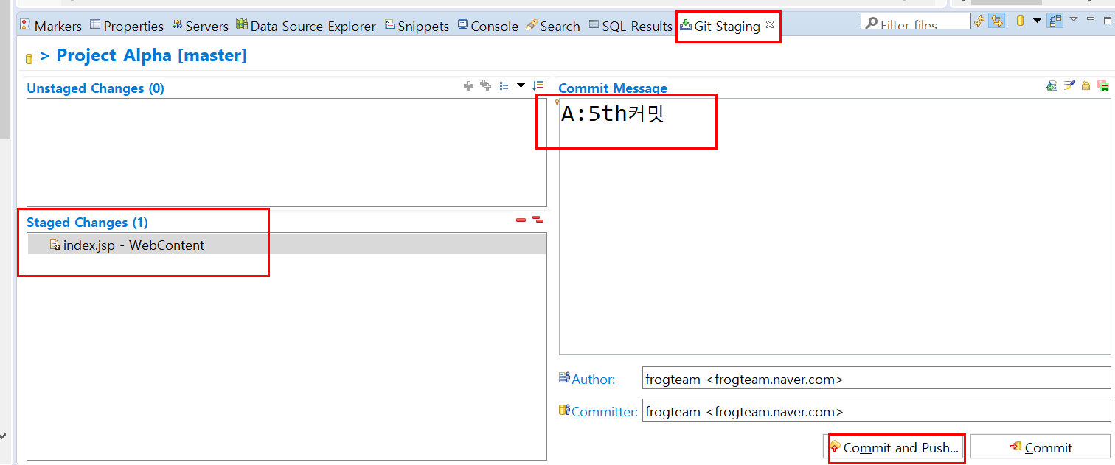

Slide 7
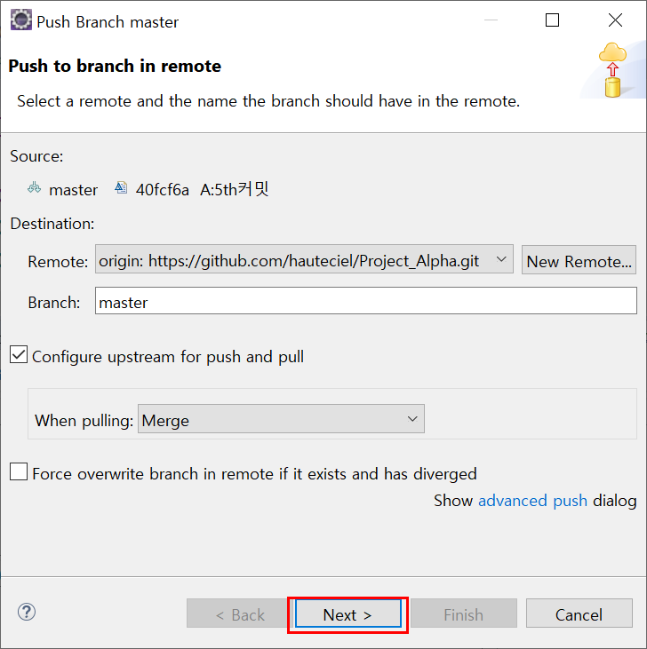
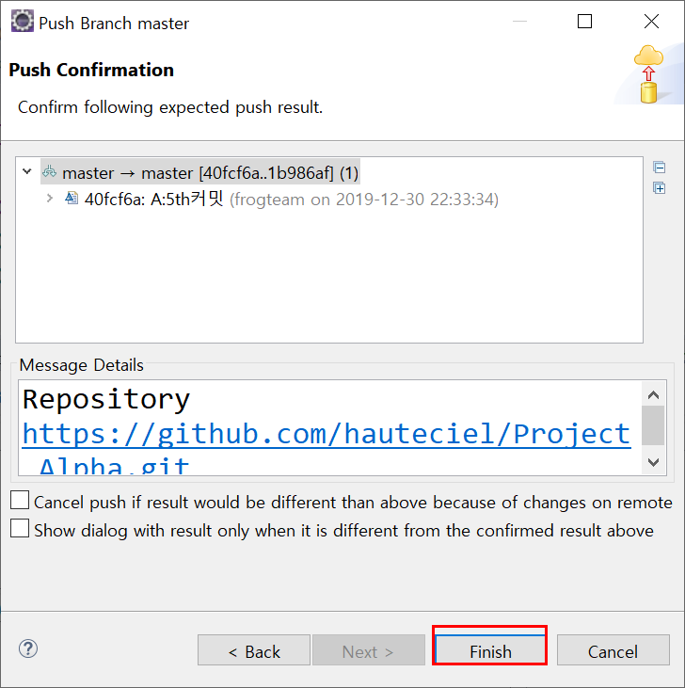

Slide 8
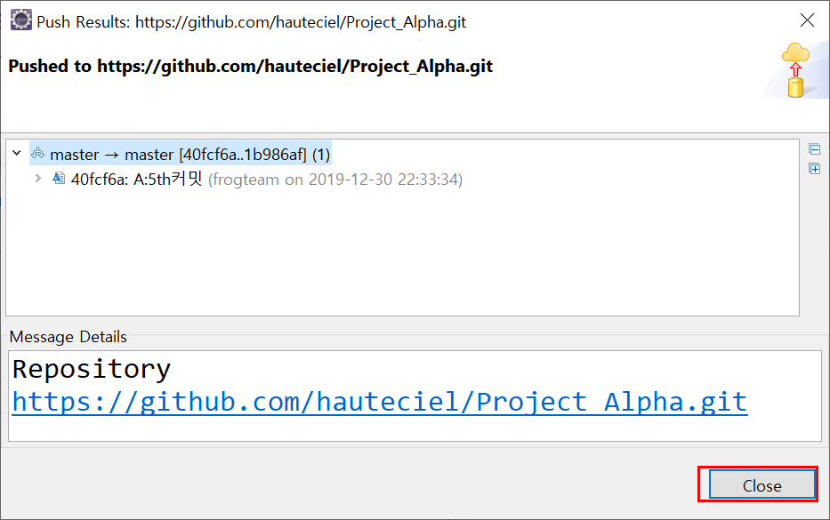
push 후 (잠시 시간 흐른뒤)
push 메세지 뜸

Slide 9
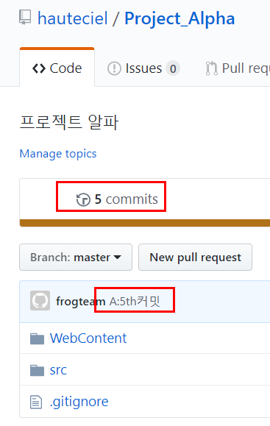
GitHub 확인

Slide 10
local repository
A
첫번째
커밋
두번째
커밋
세번째
커밋
문어4
커밋
GitHub
push
5th
커밋
remote repository
첫번째
커밋
두번째
커밋
세번째
커밋
문어4
커밋
5th
커밋
local repository
B
첫번째
커밋
두번째
커밋
세번째
커밋
문어4
커밋

Slide 11
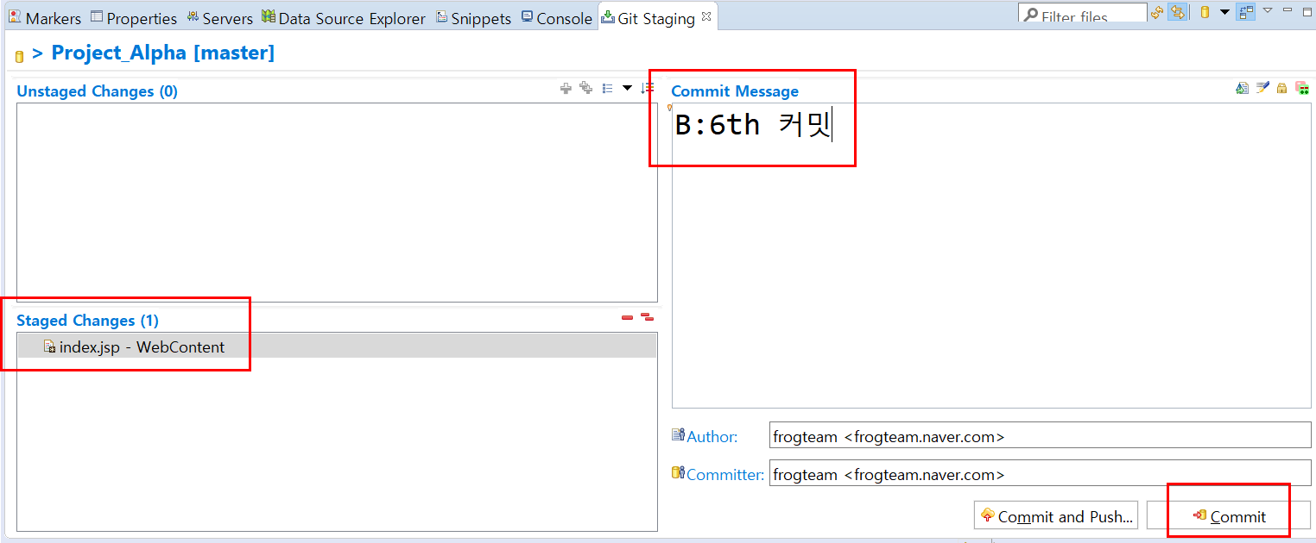
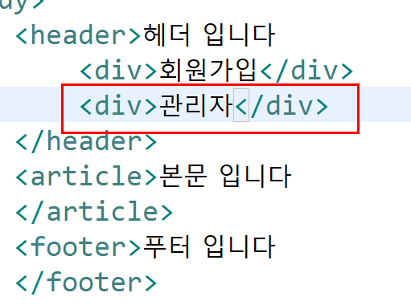
B : 변경사항 발생하고 일단 커밋까지!
중간 단계를 확인 하기 위해 수정사항 발생하고 commit 까지만 해봅시다.
index.jsp 파일 수정

Slide 12
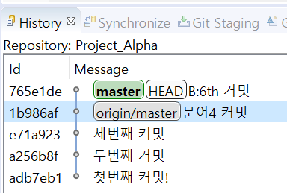
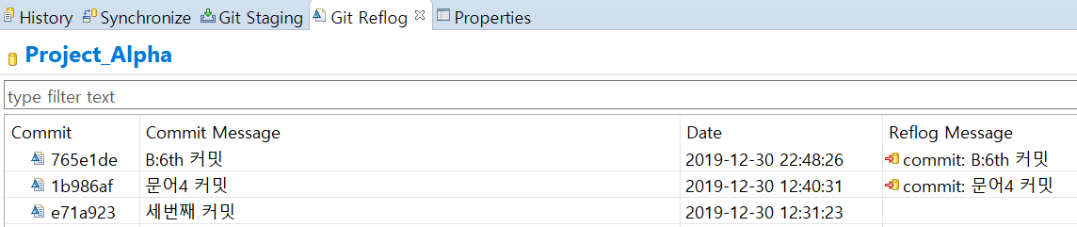
현재 B 의 상태

Slide 13
local repository
A
첫번째
커밋
두번째
커밋
세번째
커밋
문어4
커밋
GitHub
5th
커밋
remote repository
첫번째
커밋
두번째
커밋
세번째
커밋
문어4
커밋
5th
커밋
local repository
첫번째
커밋
두번째
커밋
세번째
커밋
문어4
커밋
B
6th
커밋
커밋 까지 된 상태
과연 B 가 push 하려 하면 어떤 일이 발생될 것인가?

Slide 14
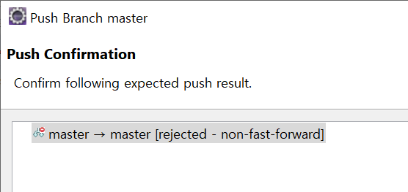
push 에러 발생
원인
GitHub에 생성된 원격 저장소와 로컬저장소 간 ‘공통분모가 없는 상태’에서 병합하려는 시도로 인해 발생. 기본적으로 관련 없는 두 저장소를 병합하는 것은 안되도록 설정되어 있음.

Slide 15
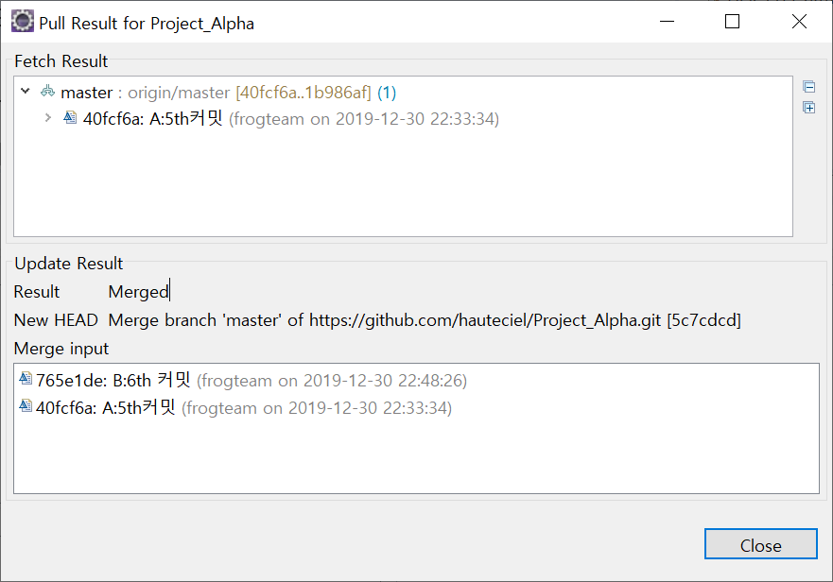
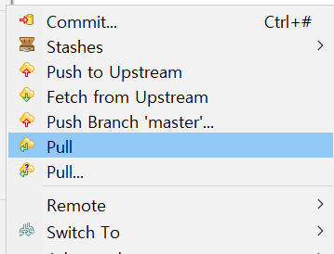
pull 을 먼저 해보자.. → merged commit 발생
pull 성공??

Slide 16
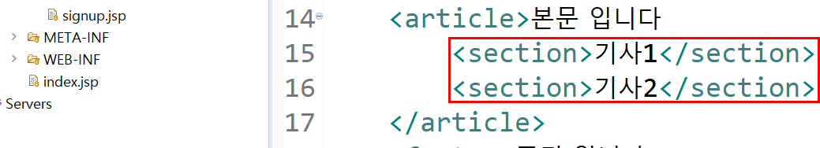
B : pull 결과 확인

Slide 17
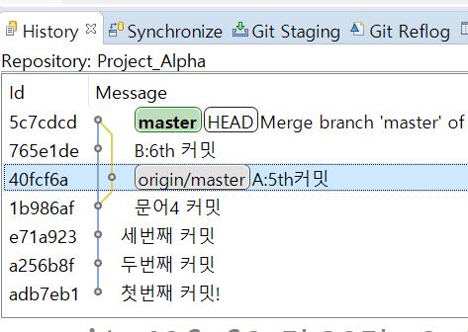
B: 결과 확인
merged commit 발생

Slide 18
GitHub
local repository
A
첫번째
커밋
두번째
커밋
세번째
커밋
문어4
커밋
remote repository
첫번째
커밋
두번째
커밋
세번째
커밋
문어4
커밋
5th
커밋
5th
커밋
local repository
6th
커밋
첫번째
커밋
두번째
커밋
세번째
커밋
문어4
커밋
merged
커밋
이제 공통분모가 생겼다.
이제 push 가 가능해진다
두개의 커밋!
B
5th
커밋

Slide 19
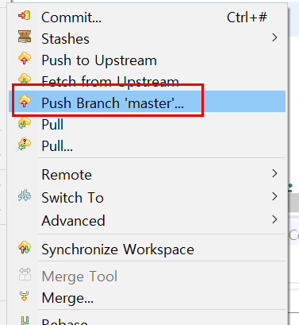
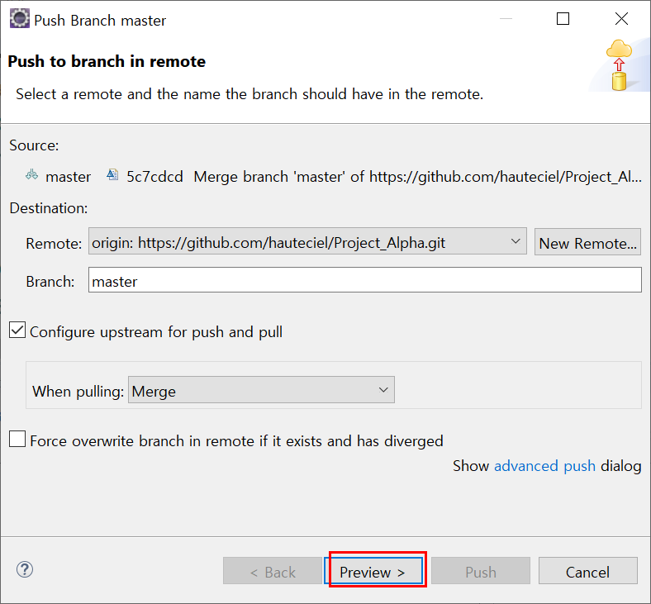
B : 커밋 진행

Slide 20
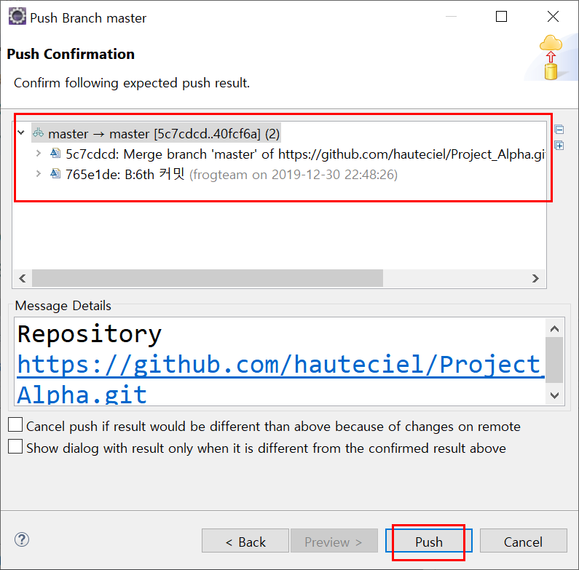
두개의 커밋이 push 된다.

Slide 21
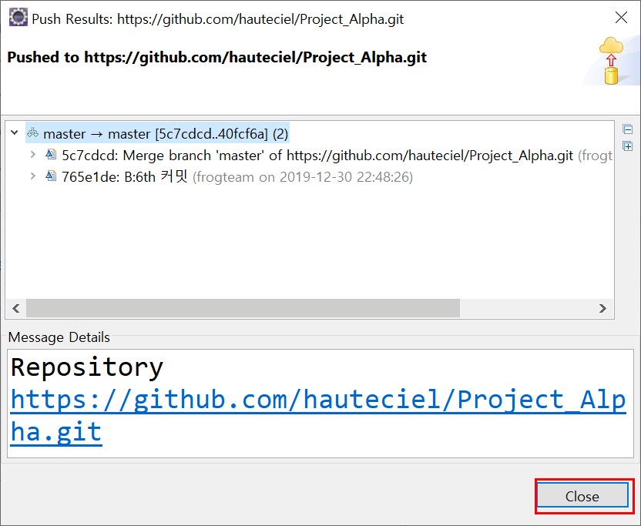
커밋 성공

Slide 22
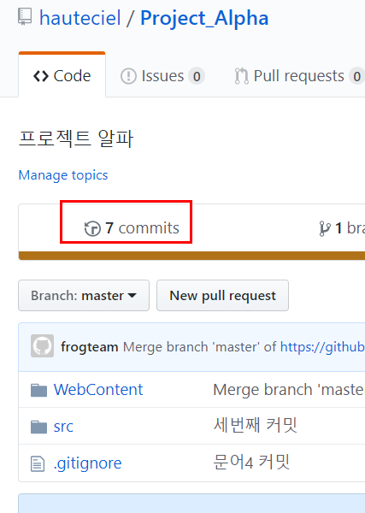
GitHub 확인
5 commit → 7 commit 으로 변경

Slide 23
A local repository
GitHub
remote repository
첫번째
두번째
세번째
문어4
5th
6th
첫번째
두번째
세번째
문어4
merged
5th
B local repository
push
6th
첫번째
두번째
세번째
문어4
merged
5th

Slide 24
merge 시 발생하는
conflict (충돌)

Slide 25
이미 B 와 원격 저장소에 커밋된 변경 내역과 동일 위치에
A 수정해보고 merge 를 시도해보자 과연 어떻게 될까?

Slide 26
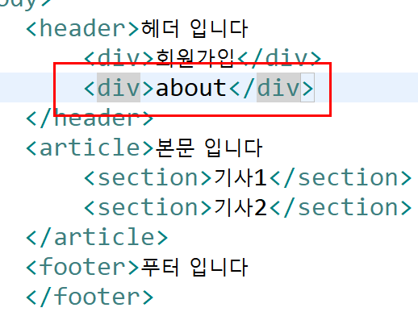
A: 변경 발생
index.jsp

Slide 27
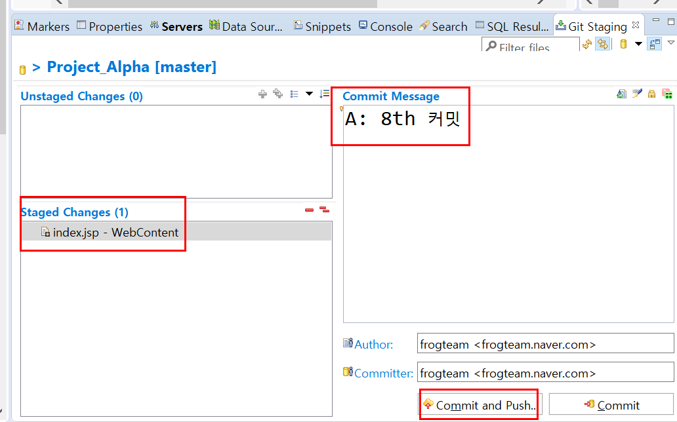
push 시도!

Slide 28
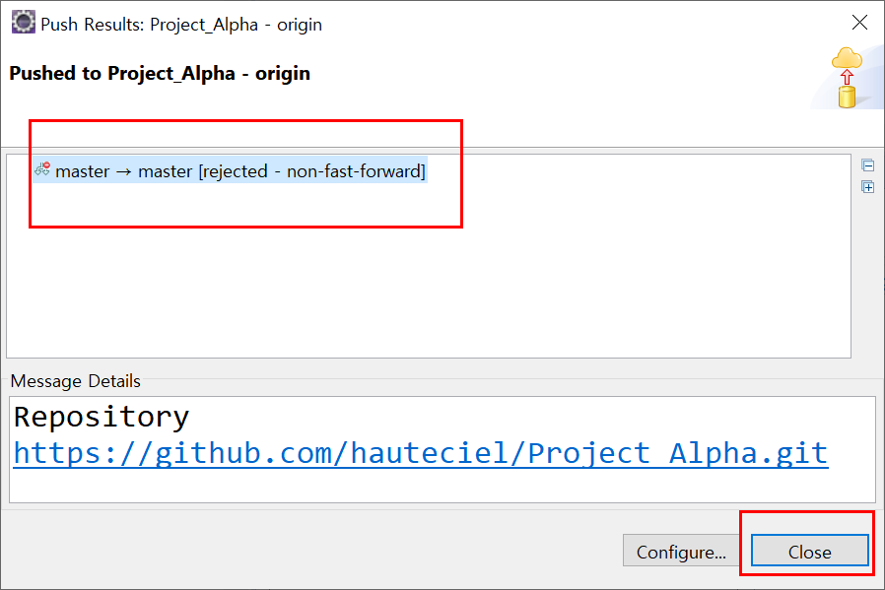
역시 오류

Slide 29
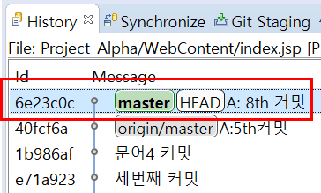
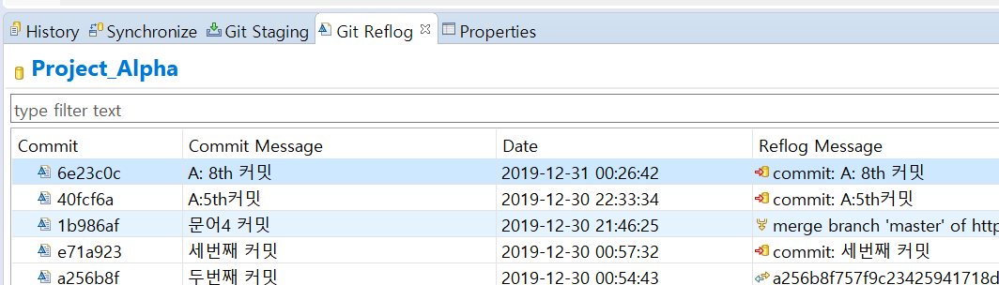
확인
일단 commit 까진 되어 있다.

Slide 30
A local repository
GitHub
새로운 커밋..
원격저장소와 공통분모가 상실
remote repository
첫번째
두번째
세번째
문어4
5th
8th
6th
첫번째
두번째
세번째
문어4
merged
5th
B local repository
6th
첫번째
두번째
세번째
문어4
merged
5th

Slide 31
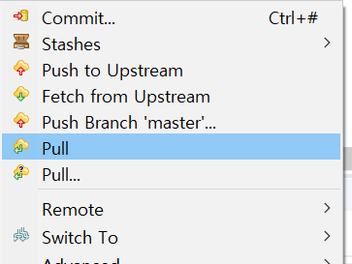
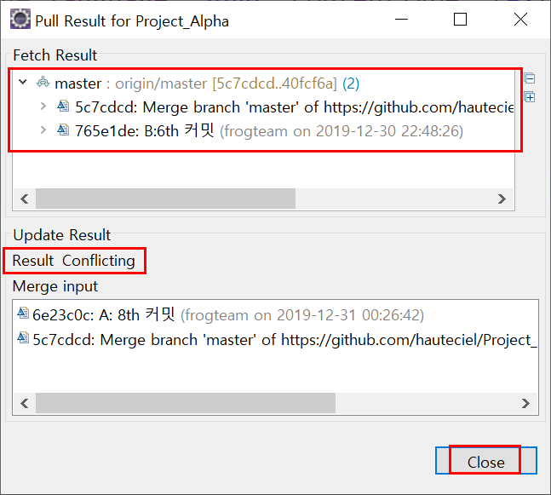
pull 을 통해 merged commit 시도.. 그러나..
응? conflit??

Slide 32
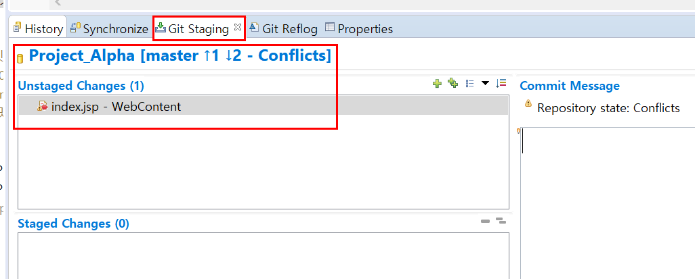
conflict 가 발생하면
merged commit 은 수행하지 않고
conflict 발생한 파일이 unstaged 된 상태로 남아있다

Slide 33
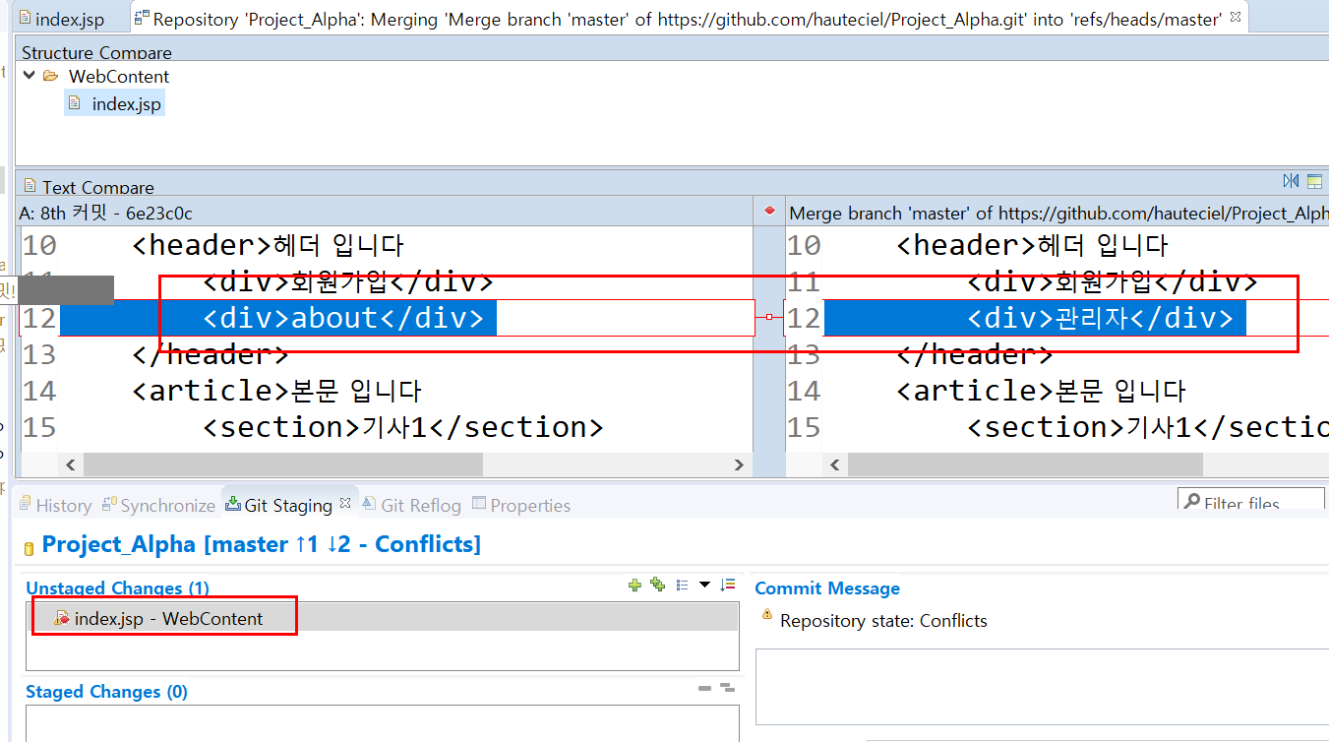
conflict 위치 확인
더블클릭하여
충돌
위치 확인

Slide 34
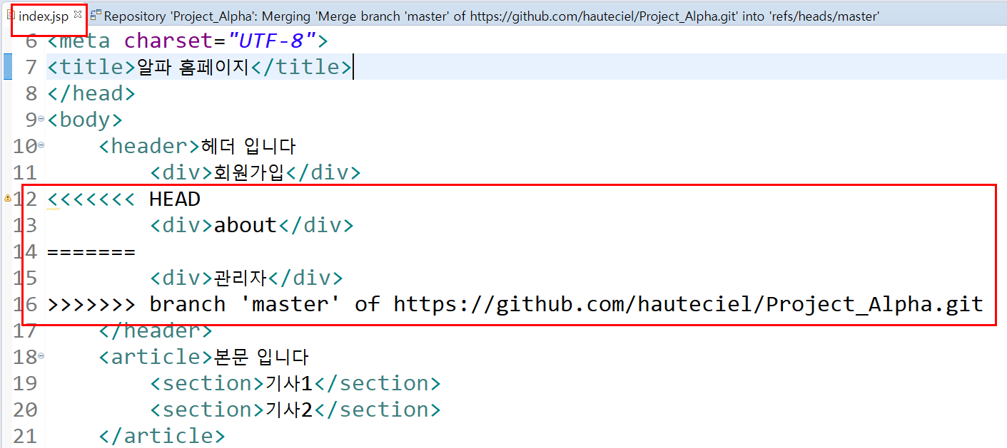
index.jsp : conflict 위치 확인
merge 하던중에
conflict 발생하면
이렇게 표시해준다.

Slide 35
conflict 처리 하기
어려워 하지 말자… 보고 수정하고, 다시 커밋 해주면 됩니다.
수정 → 저장 → add → 커밋 & push
수정 단계에선 당사자간 합의에 의해 이루어져야 할 것이다.

Slide 36
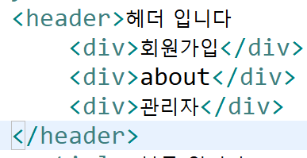
수정 + 저장
합의!
“about” 을 두번째에 두고
“관리자” 를 세번째에 둡시다

Slide 37
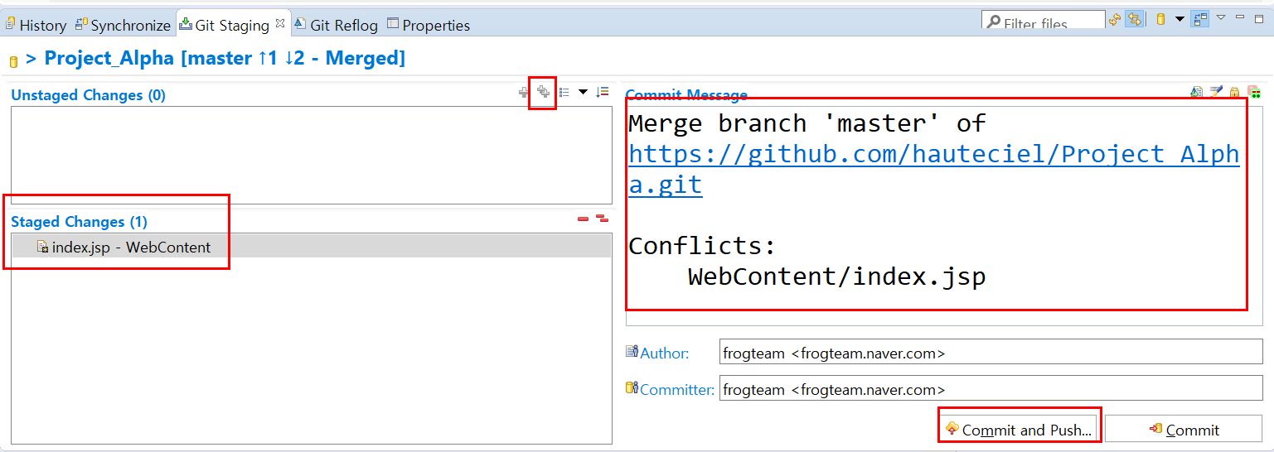
Add
어디서 conflict 발생되었는지 메세지도 만들어짐
add 하게 되면
커밋 하고 곧바로 push 까지 가자.

Slide 38
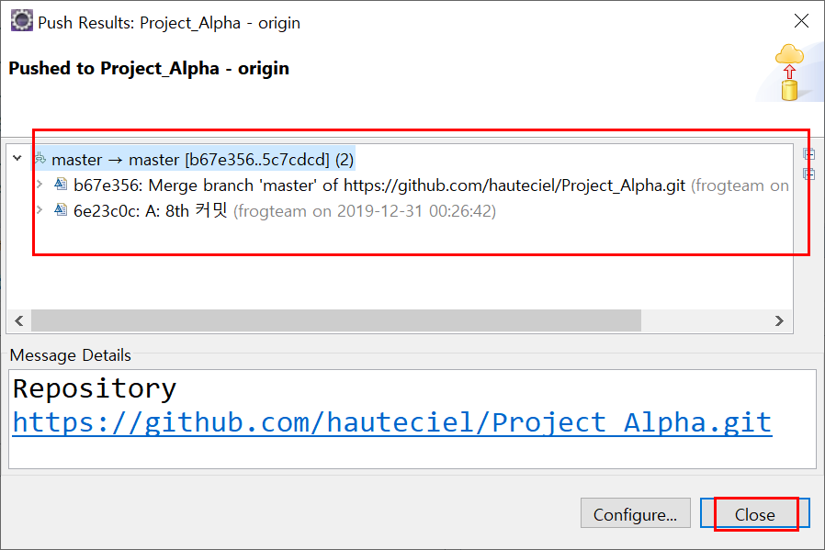
push 까지 성공
2개 커밋 추가

Slide 39
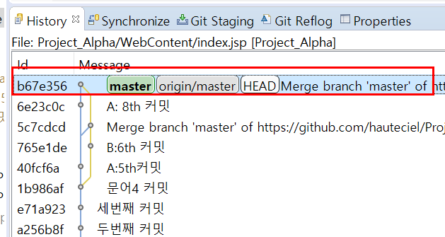
결과 확인

Slide 40
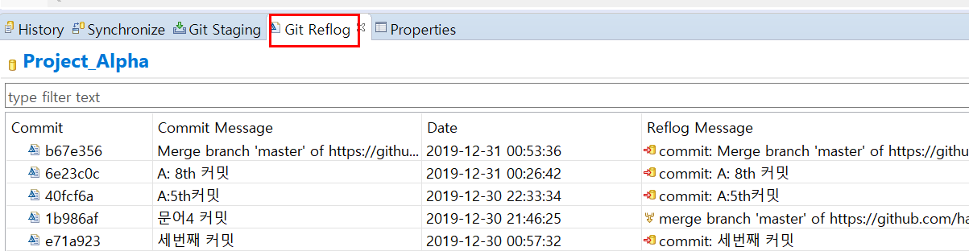
결과 확인

Slide 41
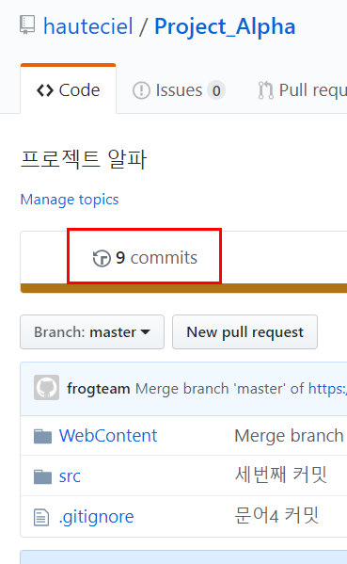
결과 확인

Slide 42
A local repository
remote repository
첫번째
두번째
세번째
문어4
6th
merged
merged
GitHub
5th
8th
첫번째
두번째
세번째
문어4
6th
merged
merged
B local repository
5th
8th
첫번째
두번째
세번째
문어4
6th
merged
5th

Slide 43
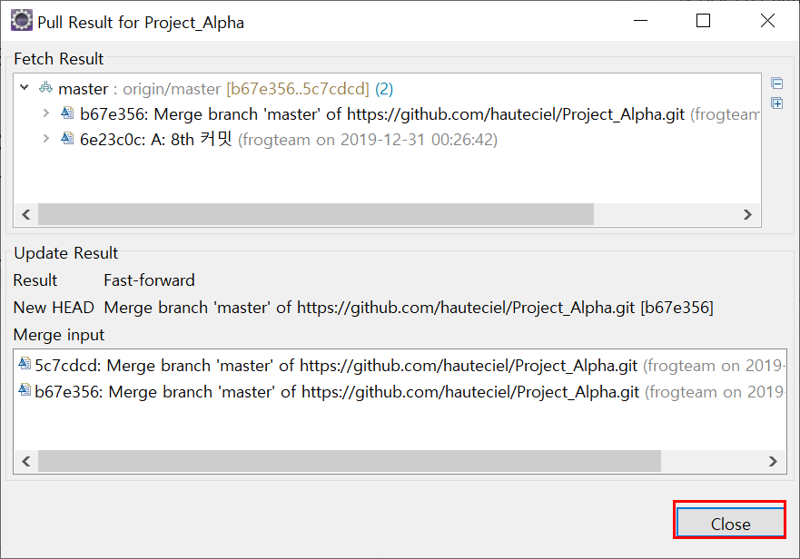
B : pull 하고 마무리

